Slide 1
3^{Ο} Γυμνάσιο Χαριλάου Θεσσαλονίκης

Slide 2
ΠΕΡΙΕΧΟΜΕΝΑ
01
02
03
04
05
06
Τι είναι Ecomobility;
Πώς εργαστήκαμε;
Γιατί επιλέξαμε το πρόγραμμα;
Η σημασία της έρευνας και εργασίας για την ομάδα.
Το μήνυμα και ο σκοπός του προγράμματος.
Οι δράσεις που ανέλαβαν οι μαθητές του σχολείου.
Ποια είναι τα αποτελέσματα;
Ποια είναι τα συμπεράσματα;
Πώς μπορούμε να δράσουμε μετά;
Ο τρόπος που αποκρίθηκαν οι συμμετέχοντες.
Οι διαπιστώσεις έπειτα από την ανάλυση των αποτελεσμάτων
Οι μετέπειτα ενέργειες με έμπνευση το πρόγραμμα.

Slide 3
01
Τι είναι Ecomobility;
Η σημασία της έρευνας και εργασίας για την ομάδα.

Slide 4
Η πόλη μας
Η Θεσσαλονίκη αντιμετωπίζει, ως γνωστόν πολλά κυκλοφοριακά προβλήματα και όχι μόνο. Γι’ αυτό, έχουν θεσπιστεί προγράμματα για την ενημέρωση των πολιτών σχετικά με αυτά και την επίλυση των ατελειών της περιοχής. Ένα τέτοιο είναι και το Ecomobility.

Slide 5
Το σχολείο μας
Όταν στο 3^{ο} Γυμνάσιο Χαριλάου μάθαμε για το πρόγραμμα, προβήκαμε σε ορισμένες ενέργειες:
Αναζήτηση περαιτέρω πληροφοριών
Συγκρότηση της ομάδας
Ορισμός αρμοδιοτήτων
Μετά από ομόφωνη απόφαση, αποφασίσαμε να ασχοληθούμε εκτενώς με το πρόγραμμα!

Slide 6
Πώς ορίζεται το Ecomobility;
Σημασία για την πόλη
Σημασία για τους μαθητές
Ένα μέσο ενημέρωσης, ευαισθητοποίησης και επηρεασμού συμπεριφορών και συνθηκών μετακίνησης στην πόλη μας.
Η ανάδειξη λύσεων για την αλλαγή συνθηκών και συνηθειών κυκλοφορίας στην πόλη μας.

Slide 7
Ποια είναι η σημασία του προγράμματος για εμάς;
Ενημέρωση
Ευαισθητοποίηση
Δράση
Η γνώση πλήθους δεδομένων που δυσχεραίνουν την ποιότητα μετακινήσεων.
Η εύρεση τρόπων επίλυσης των προβλημάτων που προκύπτουν.
Η εφαρμογή του οργανωμένου μας σχεδίου στην κοινότητα.

Slide 8
Το περιβάλλον
Το αντίκτυπο των οχημάτων
Η περιβαλλοντική συνείδηση
Η κινητοποίηση των μαθητών για την αντιμετώπιση οξέων περιβαλλοντικών προβλημάτων αποτέλεσε ύψιστη προτεραιότητα.
Η κυκλοφορία των αμαξιών στους δρόμους καταστρέφει περισσότερο το «οικοσύστημα» της πόλης, έχοντας σοβαρές επιπτώσεις και στον άνθρωπο.

Slide 9
02
Γιατί επιλέξαμε το πρόγραμμα;
Το μήνυμα και ο σκοπός του προγράμματος.

Slide 10
Ο σκοπός
Εμείς
Η μαζική κινητοποίηση των μαθητών του σχολείου μας θα συντελέσει στην ευαισθητοποίηση των πολιτών για ουσιαστικά προβλήματα και στην πρόταση καινοτόμων ιδεών και ενός οικολογικού τρόπου ζωής.
Ο Δήμος
Οι αρμόδιες υπηρεσίες της περιοχής θα εφαρμόσουν τα σχέδια της νέας γενιάς, καλυτερεύοντας τις ζωές μας ποικιλοτρόπως. Το πρώτο αυτό βήμα θα ωθήσει και σε μεγαλύτερες, ακόμα πιο σημαντικές αλλαγές.

Slide 11
Λόγοι συμμετοχής
 |  | 1. | 2. | 3.
 | ΚΙΝΔΥΝΟΣ | Καταστροφής του περιβάλλοντος | Πρόκλησης προβλημάτων υγείας | Αλλοίωσης έργων πολιτισμού
 | ΑΝΑΓΚΗ | Ενημέρωσης της νέας γενιάς | Λήψης ενεργού δράσης | «Υπεράσπισης» της φύσης
 | ΒΕΛΤΙΩΣΗ | Του επιπέδου ζωής | Των συνηθειών των κατοίκων | Της πόλης και των αξιών που πρεσβεύει

Slide 12
Ποιοι είναι οι κύριοι παράγοντες μόλυνσης του περιβάλλοντος;
Ανθρώπινοι παράγοντες
ΓΕΩΡΓΙΑ
NH3
94%
ΜΕΤΑΚΙΝΗΣΕΙΣ
NOx
37%
ΕΝΕΡΓΕΙΑ
SO2
41%
ΚΑΛΑ ΝΕΑ!
Σύμφωνα με πρόσφατες μελέτες της Ευρωπαϊκής Ένωσης, τα οξείδια του αζώτου (NΟx), για την παραγωγή των οποίων ευθύνονταν κατά κύριο βαθμό οι ρύποι των οχημάτων, έχουν μειωθεί κατά 48%!

Slide 13
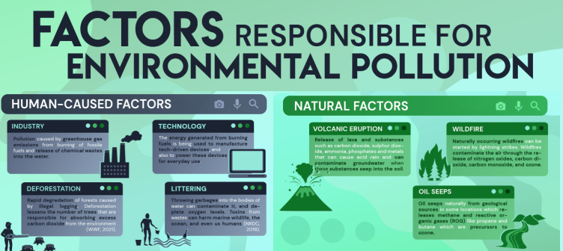
Παράγοντες υπεύθυνοι για την περιβαλλοντική καταστροφή
Βιομηχανία
Τεχνολογία
Επηρεάζεται σημαντικά το πόσιμο νερό.
Μεγάλη χρήση ενέργειας από καύση γαιανθράκων.
Αποψίλωση
Απορρίμματα
Μικρότερη απορρόφηση του διοξειδίου του άνθρακα.
Κίνδυνος της θαλάσσιας ζωής - μόλυνση

Slide 14
03
Πώς εργαστήκαμε;
Οι δράσεις που ανέλαβαν οι μαθητές του σχολείου.

Slide 15
Οι μαθητές έδρασαν πολλαπλώς:
Παρατήρηση
Συνεργασία
Δημιουργία
Των συνηθειών των οδηγών
Με τις αρμόδιες υπηρεσίες της πόλης
Ερωτηματολογίων για τους πολίτες
Καταγραφή
Εξαγωγή
Λήψη
Των απαντήσεων που δόθηκαν
Και ανάλυση του συγκεντρωμένου υλικού
Φωτογραφιών και βίντεο για την τήρηση του Κ.Ο.Κ.

Slide 16
Συγκεκριμένα:
ΕΠΙΤΟΠΙΑ ΕΡΕΥΝΑ
ΕΠΙΜΕΛΕΙΑ
ΣΥΖΗΤΗΣΗ
Στη γέφυρα της οδού Βούλγαρη.
ερωτήσεων μετά από ομόφωνη απόφαση .
για τη βελτίωση των συνθηκών μετακίνησης.
ΑΞΙΟΠΟΙΗΣΗ
ΑΝΑΦΟΡΑ
του διαδικτυακού εργαλείου Google Forms.
σε περιπτώσεις παράνομων ενεργειών οδηγών.

Slide 17
ΕΡΩΤΗΜΑΤΟΛΟΓΙΑ

Slide 18
ΣΧΕΔΙΟ
ΒΗΜΑ 1^{Ο}
ΒΗΜΑ 2^{Ο}
Απόφαση για δημιουργία ερωτηματολογίων.
Σύνταξη ερωτήσεων βάσει θέματος.
ΒΗΜΑ 3^{Ο}
ΒΗΜΑ 4^{Ο}
Μετατροπή της έρευνας σε ψηφιακή μορφή.
Διανομή των ερωτήσεων.

Slide 19
Τα θέματα
ΣΥΝΘΗΚΕΣ | ΟΙΚΟΛΟΓΙΚΟ | ΧΡΗΣΗ
Μετακίνησης στη Θεσσαλονίκη | Αποτύπωμα στις μετακινήσεις | Της εφαρμογής του Α.Π.Θ. για τον υπολογισμό του αποτυπώματος στον τομέα των μεταφορών
44 απαντήσεις | 7 απαντήσεις | Συμμετοχή μεγάλου ποσοστού της Γ’ Τάξης του σχολείου

Slide 20
Ερωτηματολόγιο στο σχολείο
Οι μαθητές απάντησαν, επιπλέον, στο σχολείο ένα ερωτηματολόγιο για τις συνθήκες μετακίνησης στη Θεσσαλονίκη όπου απάντησαν σε διάφορες ερωτήσεις στην κλίμακα:
«Καθόλου/κακή»
«Λίγο/μέτρια»
«Πολύ/καλή»
«Πάρα πολύ/πολύ καλή»

Slide 21
Εφαρμογές του Δήμου Θεσσαλονίκης
Οι μαθητές ανέτρεξαν στις παρακάτω εφαρμογές
αξιοποιώντας τις παροχές και τις υπηρεσίες του Δήμου:
Διεύθυνση Βιώσιμης Κινητικότητας και Δικτύων
Η προσπάθεια για την εγκαθίδρυση της «πράσινης» μετακίνησης στην πόλη μας.
ΣΒΑΚ Θεσσαλονίκης
Το πλάνο που ικανοποιεί τις ανάγκες κινητικότητας των ανθρώπων και των επιχειρήσεων στην πόλη, διασφαλίζοντας ταυτόχρονα την ποιότητα ζωής.

Slide 22
04
Ποια είναι τα αποτελέσματα;
Ο τρόπος που αποκρίθηκαν οι συμμετέχοντες.

Slide 23
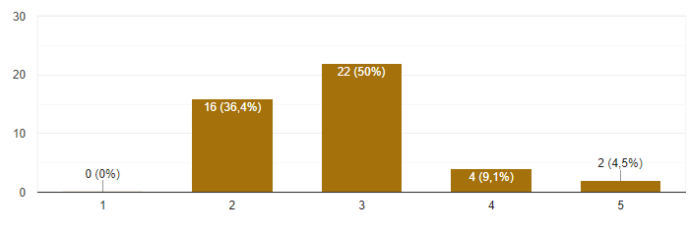
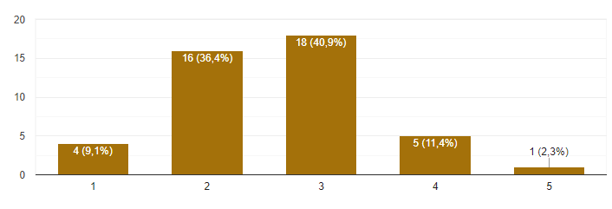
Συνθήκες μετακίνησης
«Πόσο ικανοποιημένοι είστε από τις συνθήκες µετακίνησης στον Δήμο Θεσσαλονίκης γενικά;»
Το 50%
Επέλεξε τη μεσαία κλίμακα, εκφράζοντας ουδετερότητα (3)
«Πόσο ευχαριστημένοι νιώθετε από την ποιότητα των μετακινήσεων µε τα Μέσα Μαζικής Μεταφοράς στον Δήμο Θεσσαλονίκης;»
Σχεδόν το 80%
Εκδήλωσε τη δυσαρέσκειά του για το θέμα

Slide 24
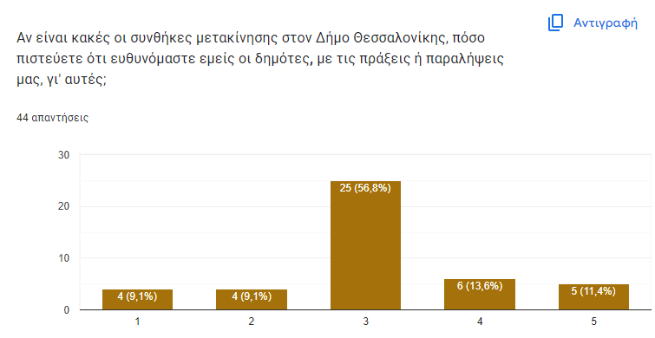
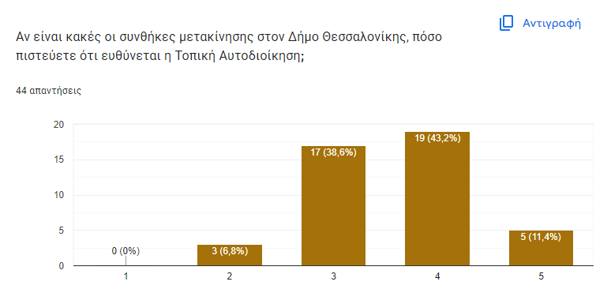
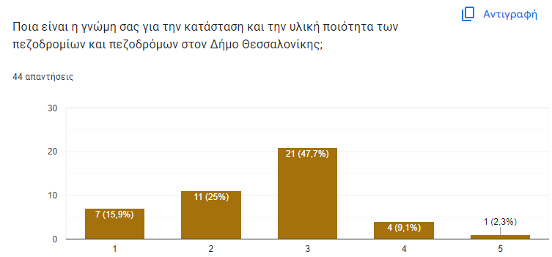
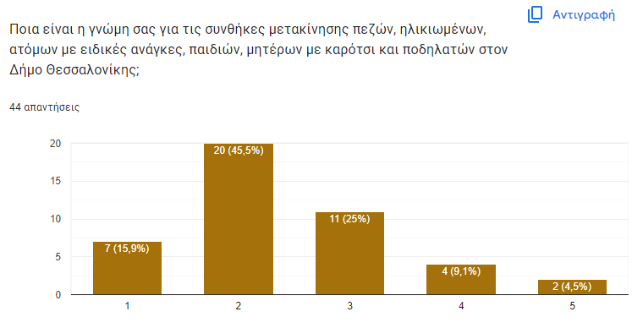
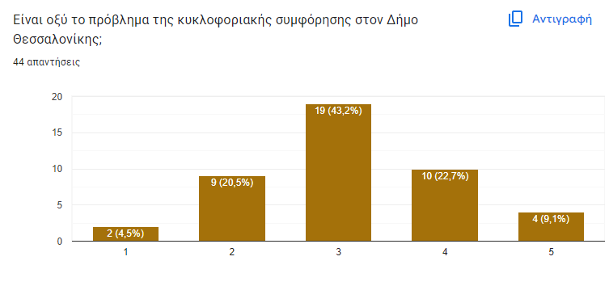
Οι απαντήσεις κυμαίνονται από το αρκετά (3) έως το πάρα πολύ (5)

Slide 25
Οικολογικό αποτύπωμα
Αν και η έρευνα διεξήχθη για μεγάλο εύρος θεμάτων, ένα από τα πιο σημαντικά αποτέλεσε η οικολογική δραστηριότητα στις μετακινήσεις.

Slide 26
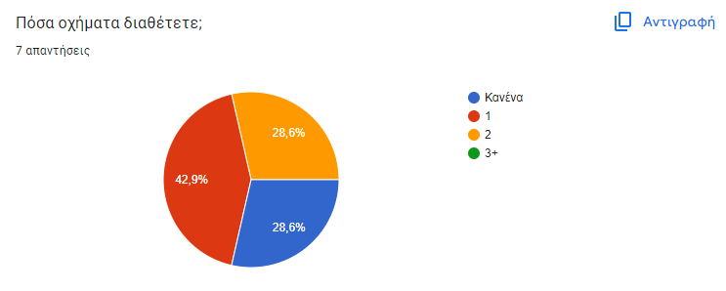
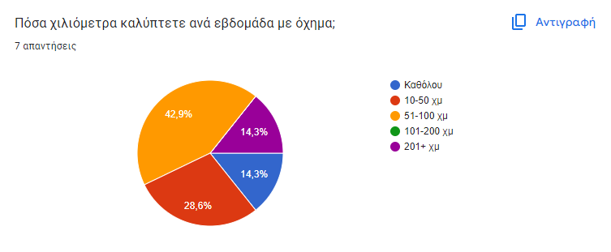
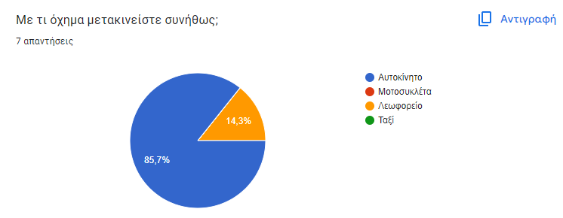
Η πλειοψηφία δήλωσε πως διαθέτει τουλάχιστον ένα Ι.Χ.
Οι περισσότεροι καλύπτουν τουλάχιστον 50 χμ κάθε εβδομάδα.
Είναι εμφανές πως το αυτοκίνητο βρίσκεται στη μεγαλύτερη προτίμηση.

Slide 27
Αποτελέσματα της έρευνας για τις συνθήκες μετακίνησης στη Θεσσαλονίκη:
Λίγο- καθόλου 83%
Καθόλου 58%
Κακή 58%
Γυναίκα 75%
Άνδρας 25%
Πόσο ευχαριστημένο θεωρείτε τον εαυτό σας από τις συνθήκες μετακίνησης στον Δήμο Θεσσαλονίκης γενικά;
Πόσο ευχαριστημένο θεωρείτε τον εαυτό σας από την ποιότητα των μετακινήσεων με τα ΜΜΜ στον Δήμο Θεσσαλονίκης;
Ποια είναι η γνώμη σας για τις συνθήκες μετακίνησης πεζών, ηλικιωμένων, ατόμων με ειδικές ανάγκες, παιδιών, μητέρων με καρότσι και ποδήλατο στον Δήμο Θεσσαλονίκης;

Slide 28
Αποτελέσματα της έρευνας για τις συνθήκες μετακίνησης στη Θεσσαλονίκη:
Κακή- μέτρια 91%
Πολύ 58%
Πολύ 66%
Ποια είναι η γνώμη σας για την κατάσταση και την επάρκεια των πεζοδρομίων και πεζοδρόμων στον Δήμο Θεσσαλονίκης;
Αν είναι κακές οι συνθήκες μετακίνησης στον Δήμο Θεσσαλονίκης, πόσο πιστεύετε ότι ευθύνεται η Τοπική Αυτοδιοίκηση;
Αν είναι κακές οι συνθήκες μετακίνησης στον Δήμο Θεσσαλονίκης, πόσο πιστεύετε ότι ευθυνόμαστε εμείς οι δημότες, με πράξεις ή παραλήψεις μας γι’ αυτές;

Slide 29
Πώς πιστεύετε ότι θα μπορούσαν να βελτιωθούν οι συνθήκες μετακίνησης στον Δήμο Θεσσαλονίκης;

Slide 30
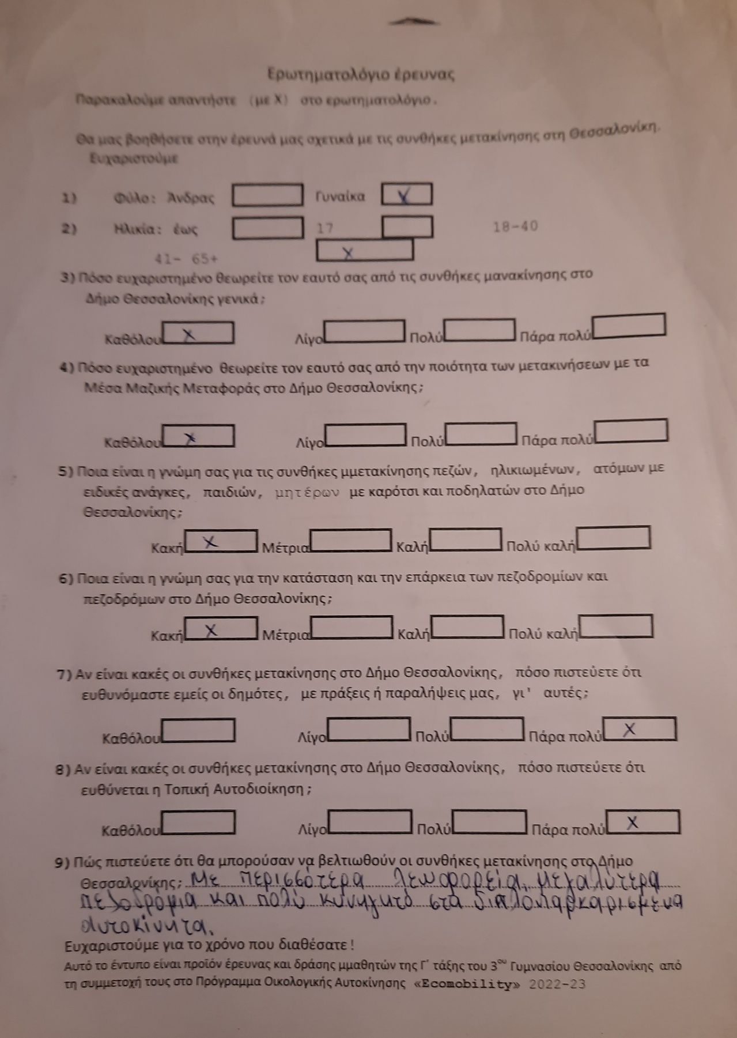
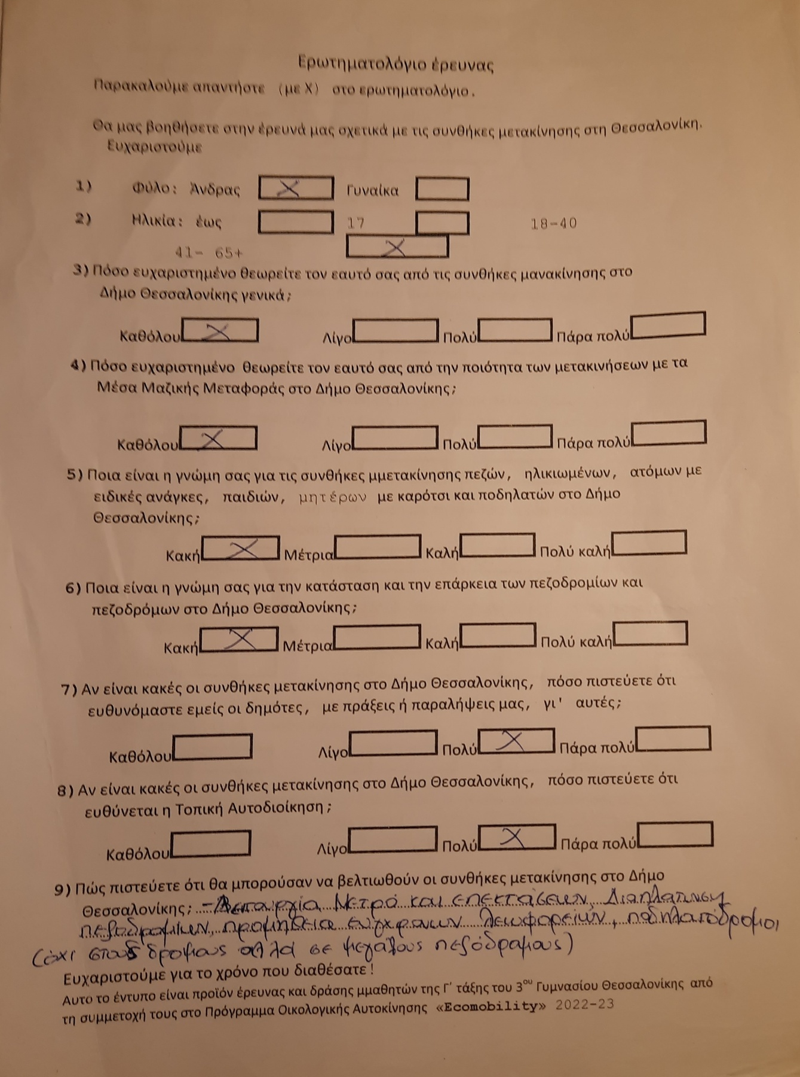
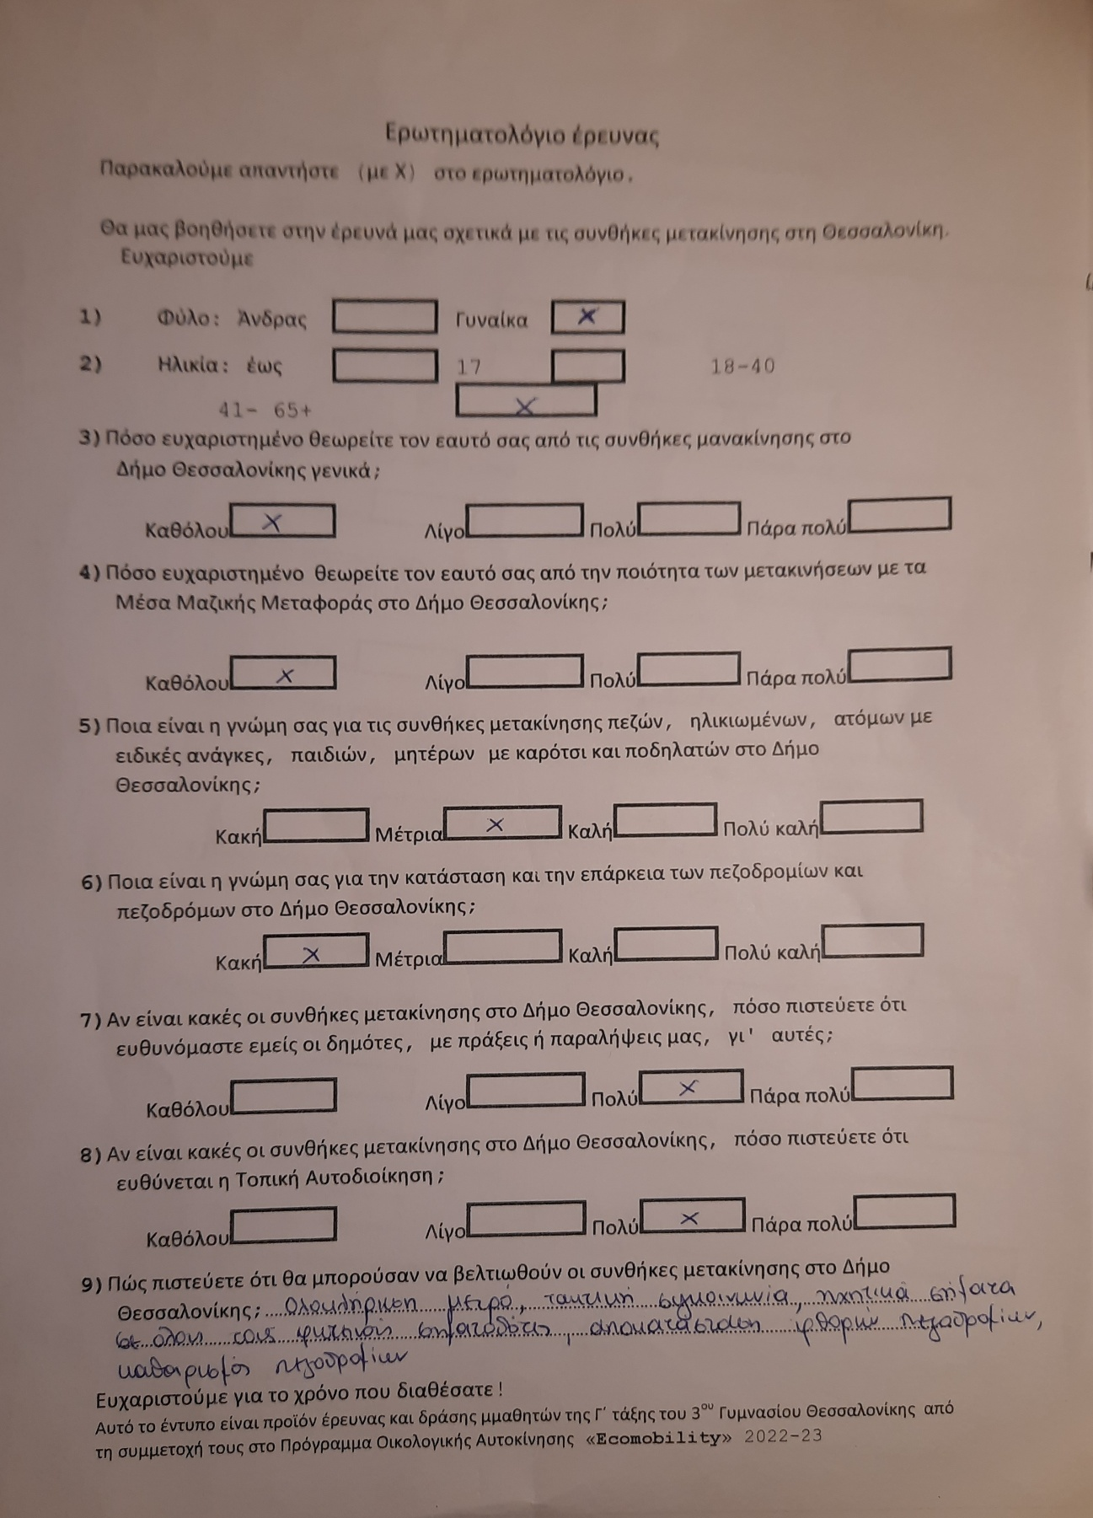
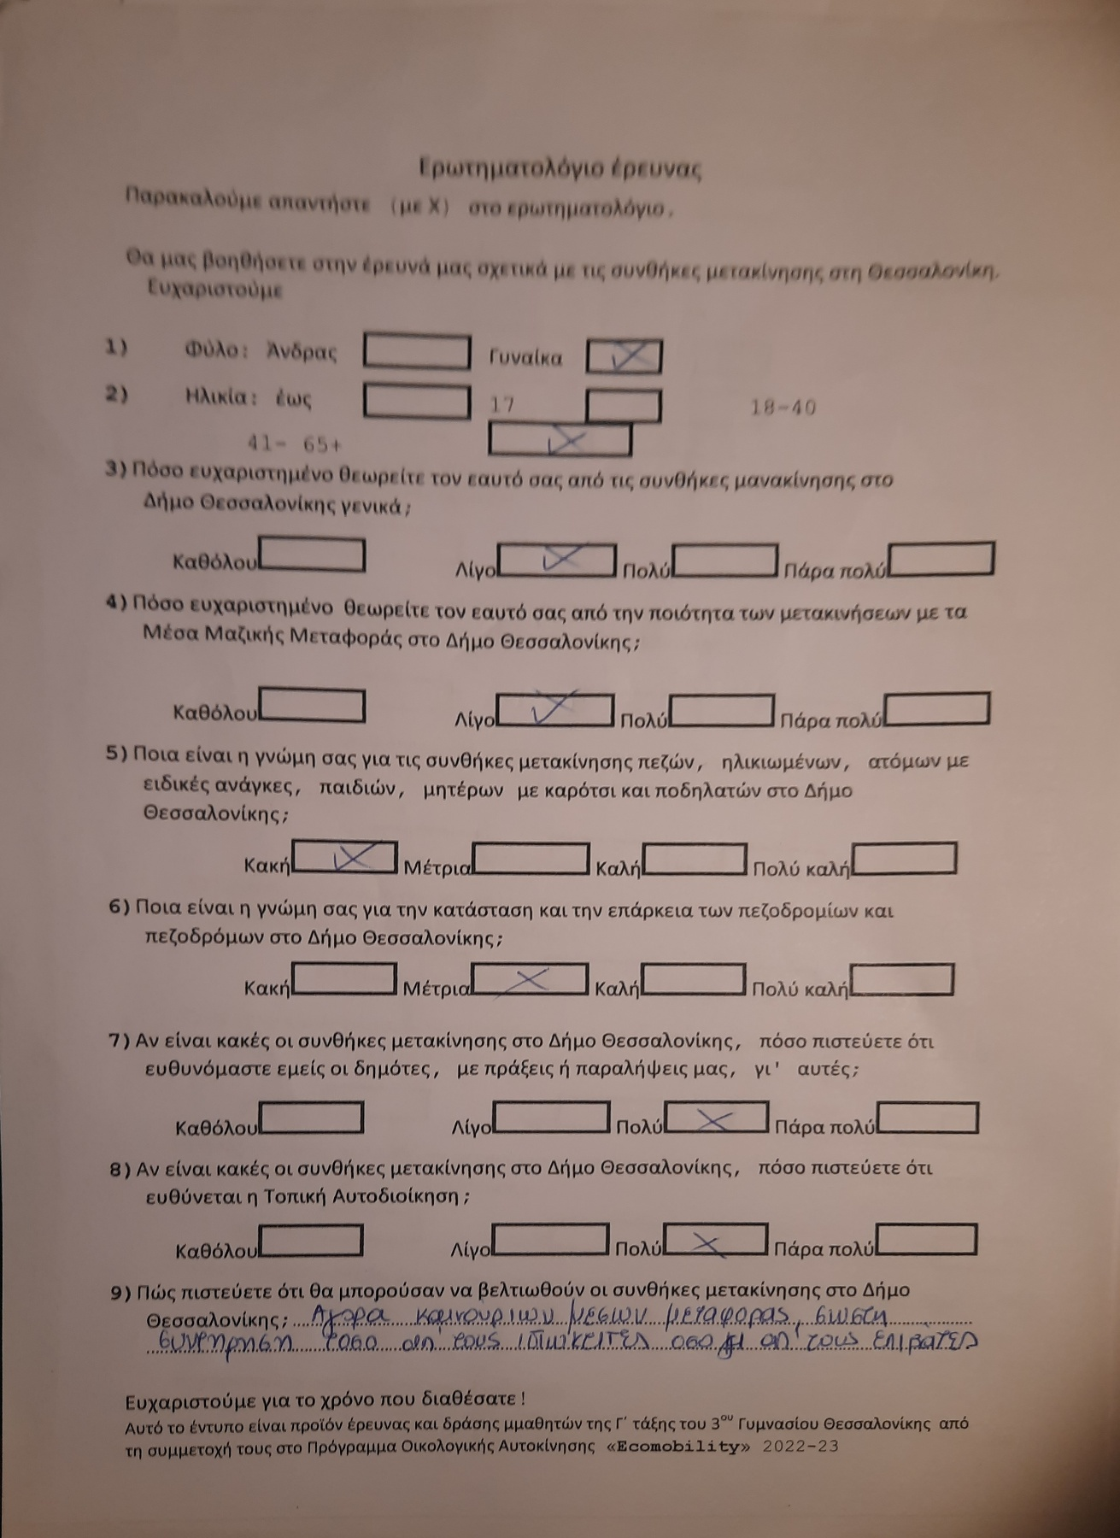
«Με περισσότερα λεωφορεία, μεγαλύτερα πεζοδρόμια και ποινές στα διπλοπαρκαρισμένα αυτοκίνητα»
«Αναβάθμιση μέσων μεταφοράς, τακτική συντήρηση και φροντίδα από τους επιβάτες»
«Ολοκλήρωση μετρό, τακτική συγκοινωνία, ηχητικά σήματα σε όλους τους φωτεινούς σηματοδότες, αποκατάσταση φθορών και καθαρισμός πεζοδρομίων»
«Λειτουργία μετρό και επεκτάσεων, διαπλάτυνση πεζοδρομίων, αναβάθμιση ΜΜΜ, ποδηλατόδρομοι σε μεγάλους πεζόδρομους»

Slide 31
Διαδικτυακή εφαρμογή
Global Footprint Network
Ερωτήσεις
Αποτελέσματα

Slide 32
Συνοπτικά:
25%
50%
75%
Είπε
Ισχυρίστηκε
Απάντησε
ότι το πρόβλημα της μετακίνησης δεν είναι μείζον.
ότι το κυκλοφοριακό απαιτεί δράση των πολιτών.
ότι δεν είναι ευχαριστημένο από τη μέριμνα της πολιτείας.

Slide 33
05
Ποια είναι τα συμπεράσματα;
Οι διαπιστώσεις έπειτα από την ανάλυση των αποτελεσμάτων.

Slide 34
Μερικές από τις προτάσεις των μαθητών:
Προσοχή στους χώρους στάθμευσης
Περισσότερα δημοτικά parking
Αφύπνιση των πολιτών
Περισσότερη βάση στα άτομα με ειδικές ανάγκες
Πιο αυστηρά μέτρα, ποινές στους οδηγούς
Δημιουργία ποδηλατοδρόμων
Περιποίηση αλλά και αναβάθμιση
Περισσότερα φανάρια, φαρδύτερα πεζοδρόμια
Ολοκλήρωση του μετρό
Πρόστιμο για τα άτομα που διπλό παρκάρουν

Slide 35
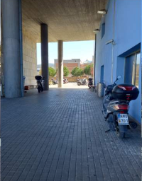
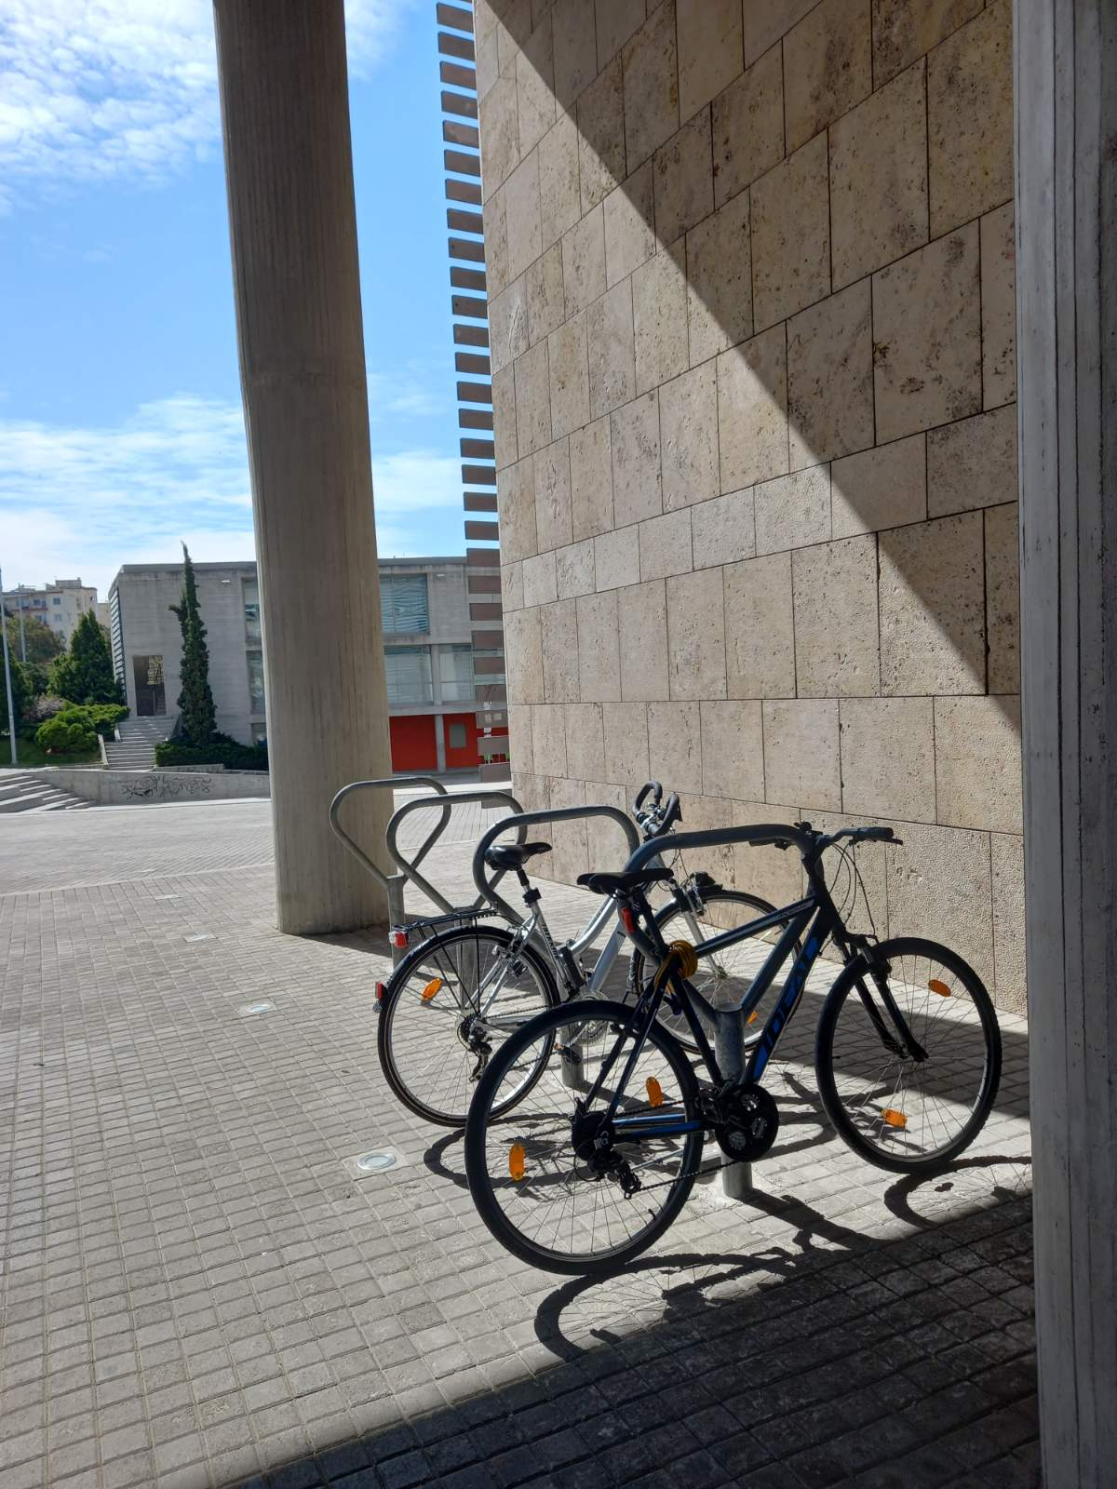
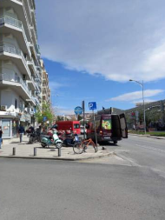
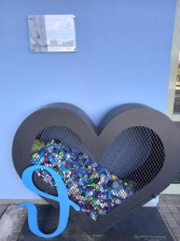
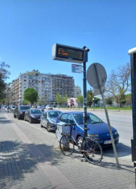
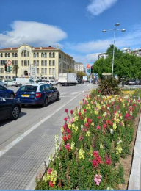
Παραδείγματα (αντι)οικολογικών / παράνομων ενεργειών
Παράνομο παρκάρισμα μοτοσικλέτας
Χρήση ποδηλάτων για μετακίνηση
Στάθμευση στο πεζοδρόμιο
Συμπεριφορές
Πρωτοβουλία για ανακύκλωση πλαστικού
Παρκάρισμα δίπλα σε στάση λεωφορείου
Αισθητική αναβάθμιση της περιοχής ΧΑΝΘ

Slide 36
Η πρόοδος
που έχει επιτευχθεί ως τώρα από την τοπική αυτοδιοίκηση είναι αξιόλογη και ιδιαιτέρως αξιέπαινη. Παρόλα αυτά, υπάρχουν ακόμα σημεία προς βελτίωση, τα οποία προϋποθέτουν την αμοιβαία δράση και συνεργασία των πολιτών και του Δήμου, τα οποία διαπιστώθηκαν μέσα από εκτενή έρευνα και μελέτη.

Slide 37
06
Πώς μπορούμε να δράσουμε μετά;
Οι μετέπειτα ενέργειες με έμπνευση το πρόγραμμα.

Slide 38
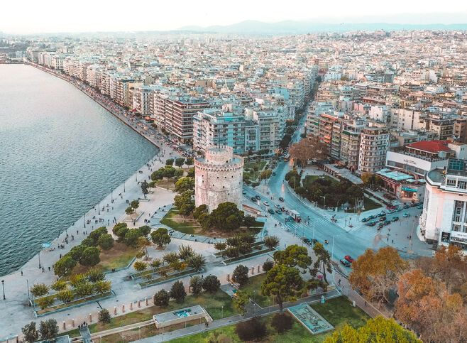
Προτάσεις για συμπληρωματική δράση
Καταγραφή
της κίνησης στο κέντρο της πόλης σε ώρα αιχμής.
Περαιτέρω έρευνα
για την εύρεση εναλλακτικών μεθόδων μετακίνησης στην πόλη μας

Slide 39
Τι άλλο μπορούμε να κάνουμε;
Ως πολίτες του αύριο και μέλη της μαθητικής κοινότητας έχουμε ως καθήκον:
Ενασχόληση με παρόμοια προγράμματα περιβαλλοντικής φύσεως.
Επαφή με την πόλη και διαρκής ενημέρωση.

Slide 40
…για εμάς και την πόλη μας, τη Θεσσαλονίκη! „
“ Η διατήρηση της σταθερότητας και η αναβάθμιση της πόλης επαφίεται στην προθυμία των πολιτών να συνεισφέρουν ουσιαστικά για την καλυτέρευση των συνθηκών. Η οικολογική μετακίνηση και η εξάλειψη των παραβατικών φαινομένων στους δρόμους προϋποθέτει την εύρυθμη συνεργασία μεταξύ των τοπικών αρχών και των πολιτών, ώστε να καταλήγουν σε μία λύση εξίσου συμφέρουσα και για τις δύο πλευρές. Βασικός αρωγός και διαμεσολαβητής στη διαδικασία πρέπει να αποτελέσουν οι νέοι, οι οποίοι με τις πρωτοπόρες ιδέες τους, την ανοιχτή σκέψη και την έντονη θέληση για αλλαγή θα μπορέσουν να επιτεύξουν, με την καθοδήγηση των μεγαλύτερων, επαναστατικές αλλαγές στον τομέα των μεταφορών. Μία κοινωνία που θέλει να εξελίσσεται, οφείλει να επενδύει στη διαπαιδαγώγηση της νέας γενιάς, βοηθώντας την να αναπτύξει οικολογική συνείδηση, που είναι τόσο αναγκαία στις μέρες μας. Μόνο έτσι θα μπορέσουμε να ελπίζουμε σε ένα καλύτερο μέλλον…

Slide 41
Και τώρα…
Έχετε κάποια ερώτηση;

Slide 42
Ευχαριστούμε πολύ!
3^{ο} Γυμνάσιο Χαριλάου Θεσσαλονίκης
Για το πρόγραμμα: “Ecomobility: Οικολογική Μετακίνηση»

Slide 43
Βιβλιογραφία
Ορισμένο υλικό έχει αντληθεί από:
Εικόνες:
https://3gym-charil.thess.sch.gr
https://pollutioneducation.com/
https://www.discovergreece.com/
https://dev.to/
Κείμενο - πληροφορίες:
https://www.ecomobility.gr/
https://www.activesustainability.com/
https://www.eea.europa.eu/
https://thessaloniki.gr/
https://www.svakthess.imet.gr/
https://greekecologicalfootprint.web.auth.gr/

